Slide 1

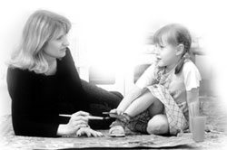
Характеристика стилей семейного воспитания

Slide 2
Стили воспитания | 1 | 2 | 3 | 4 | 5 | 6 | 7 | 8 | 9 | 10
демократический | Б | В | В | Г | В | Г | А | Б | Г | Б
авторитарный | А | А | Г | В | Б | Б | Б | А | А | А
либеральный | В | Б | Б | Б | А | А | Г | В | В | В
индифферентный | Г | Г | А | А | Г | В | В | Г | Б | Г

Slide 3
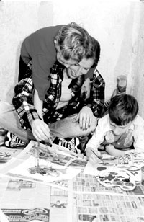
Демократический стиль
Родители: | Дети:
беседуют с детьми, поощряют инициативу, прислушиваются к их мнению, координируют действия ребенка и устанавливают правила с учетом его потребностей и интересов. | растут самостоятельными, инициативными, рассудительными, уверенными в себе людьми.
признают право на свободу, но требуют соблюдения дисциплины, что формирует у детей правильное социальное поведение. | Это могут быть совсем не идеальные дети, но они прислушиваются к замечаниям и стараются контролировать свое поведение.
всегда готовы прийти на помощь, культивируя, тем не менее, самостоятельность и ответственность | часто становятся отличниками, лидерами в коллективе.
сотрудничают, действуют на равных, авторитет, однако, остается за взрослым. | включены в обсуждение семейных проблем, участвуют в принятии решений.

Slide 4
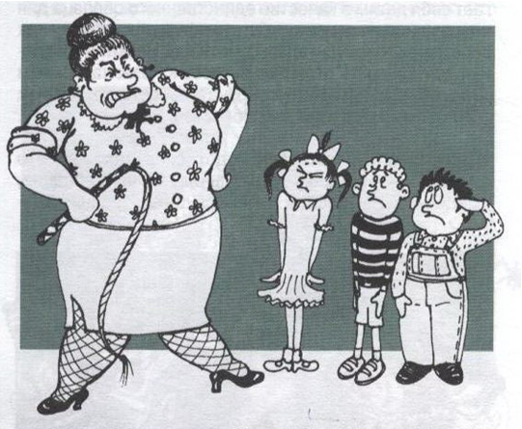
Авторитарный стиль
Родители: | Дети:
демонстрируют высокий уровень контроля и холодные отношения. | испытывают дефицит родительской ласки и поддержки.
имеют четкие представления о том, каким должен быть их ребенок и достигают цели любыми способами. | прекрасно знают все свои недостатки, но не уверены в себе и своих достоинствах.
категоричны в своих требованиях, неуступчивы, любая инициатива, самостоятельность ребенка всячески подавляются. | результаты излишне требовательного воспитания: либо пассивность, либо агрессивность.
диктуют правила поведения, сами определяют гардероб, круг общения, режим дня. | Часто дети авторитарных родителей убегают из дома либо заканчивают жизнь самоубийством, не находя другого выхода
активно применяются методы наказания, командный тон.
в то же время стремятся дать своему ребенку все самое лучшее: одежду, еду, образование. Все, кроме любви, понимания и ласки. Ключевые слова авторитарного стиля: Делай, как я хочу!

Slide 5
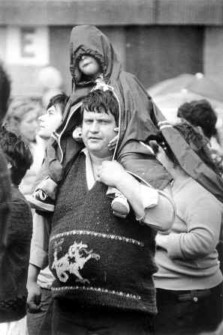
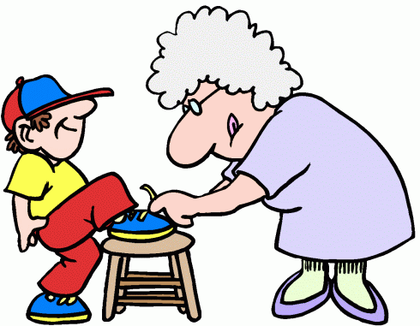

Либеральный стиль
Родители: | Дети:
намеренно ставят себя на одну ступень с ребенком, предоставляя ему полную свободу. | тоже предоставлены сами себе, совершая ошибки, они вынуждены сами их анализировать и исправлять.
полагают, что такое воспитание формирует самостоятельность, ответственность, способствует накоплению опыта, | у детей вероятно развитие эмоциональной отчужденности, тревожности, замкнутости и недоверия к окружающим.
уровень контроля низкий, но отношения теплые, они всецело доверяют ребенку, легко общаются с ним и прощают шалости. | Формирование личности в таком случае во многом зависит от среды вне семьи.
снимают с себя ответственность за результат воспитания. Ключевая фраза: Делай то, что считаешь нужным. | чаще всего, в либеральных семьях вырастают либо безответственные и неуверенные в себе дети, либо наоборот неуправляемые и импульсивные.

Slide 6
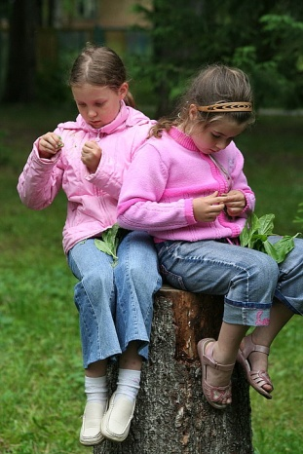
Индифферентный стиль
Родители: | Дети:
неосознанно демонстрируют холодное отношение к ребенку, безразличны к его потребностям и переживаниям. | предоставлены сами себе. В одиночку они вынуждены разбираться со своими маленькими проблемами.
не устанавливают для детей никаких ограничений, их интересуют исключительно собственные проблемы. | полагаются только на себя, проявляя недоверчивость к другим, имеют много тайн, часто демонстрируют угодничество, лесть, подхалимаж, любят ябедничать и хвастаться.
убеждены, что если их ребенок одет, обут и накормлен, то их родительский долг выполнен. | такие дети не имеют собственного мнения, не умеют дружить, сочувствовать, сопереживать, ведь их этому не научили.
главный метод воспитания – кнут и пряник, причем сразу после наказания может следовать поощрение – «лишь бы не орал». | процесс обучения для детей неважен, важен конечный результат – отметка, которую порой они стремятся выплакать, отстоять, оспорить.
развивают ребенка только потому, что хотят извлечь из этого максимальную выгоду. Ключевые слова индифферентного стиля: Делай, как хочешь! | у них всегда кто-то виноват.

Slide 7
Рекомендации родителям
Признавайте за ребенком право на саморазвитие;
Понимайте, какие требования необходимо диктовать, а какие обсуждать;
Будьте готовы пересматривать свои позиции в разумных пределах;
Поощряйте личную ответственность и самостоятельность ребенка в соответствии с его возрастными возможностями;
Включайте подростков в обсуждение семейных проблем;
Пусть Ваши дети участвуют в принятии решений, выслушивают и обсуждают мнение и советы родителей;
Требуйте от детей осмысленного поведения и старайтесь помочь им, чутко относясь к их запросам;
Проявляйте твердость, но заботьтесь о справедливости и последовательном соблюдении дисциплины

